Slide 1
SỞ Y TẾ HÀ NỘI
TTYT QUẬN LONG BIÊN
HƯỚNG DẪN
TỔNG VỆ SINH, KHỬ TRÙNG
PHÒNG CHỐNG NCOV
Long Biên, ngày 04 tháng 02 năm 2020

Slide 2
Nội dung
Các khu vực cần vệ sinh khử trùng
Khi chưa có ca bệnh
Khi có ca bệnh, ổ dịch
Các bước vệ sinh
Tần suất vệ sinh, khử trùng
Hướng dẫn sử dụng Cloramin B
Rửa tay với xà phòng

Slide 3
1. Các khu vực cần vệ sinh, khử trùng
Lớp học, cầu thang, hành lang (gồm nền nhà, bàn ghế, tay vịn cầu thang, tay nắm cửa... );
Đồ chơi trẻ em;
Đồ dùng cá nhân (khăn mặt, bàn chải, bát đũa, cốc chén...);
Khu vực nhà ăn;
Khu vực ngoại cảnh, sân chơi, khu phụ cận;
Công trình vệ sinh và các khu vực, đồ dùng khác liên quan.

Slide 4
2.Khi chưa có ca bệnh
2.1. Đối với khu vực các lớp học gồm bề mặt lớp học, hành lang, cầu thang
- Vệ sinh hàng tuần bằng quét dọn, lau bằng nước sạch nhằm loại bỏ đất, bụi, chất hữu cơ. Sau đó lau bề mặt nền nhà, bàn ghế, tay vịn cầu thang, tay nắm cửa... bằng chất tẩy rửa thông thường hoặc bằng dung dịch Clo 0,5% hoạt tính ít nhất 30 phút. Lau lại bằng nước sạch.
- Kỹ thuật lau: Dùng cây lau hoặc khăn (giẻ…) nhúng với dung dịch tẩy rửa thông thường hoặc dung dịch Clo 0,5% hoạt tính lau giật lùi từ trên xuống dưới, từ trong ra ngoài. Không tiến hành khử trùng khi học sinh còn đang học. Trường hợp đặc biệt phải cho học sinh ra ngoài mới tiến hành lau khử trùng.

Slide 5
2.Khi chưa có ca bệnh
2.2. Đối với đồ chơi trẻ em
- Đồ chơi thông thường: Hàng tuần phải tiến hành rửa bằng nước sạch, sau đó rửa bằng chất tẩy rửa thông thường hoặc dung dịch Clo 0,5% hoạt tính để ít nhất 30 phút. Rửa lại bằng nước sạch và để khô.
- Đối với đồ chơi điện tử: Cần tiến hành lau sạch bằng nước sạch, sau đó lau bằng chất tẩy rửa thông thường hoặc dung dịch Clo 0,5% hoạt tính để ít nhất 30 phút. lau lại bằng nước sạch và để khô.
2.3. Đồ dùng ăn uống, vệ sinh như bát đũa, cốc chén,...
- Hàng ngày tiến hành ngâm, rửa bằng chất tẩy rửa thông thường vào cuối buổi học hoặc sau khi sử dụng (tùy theo loại dụng cụ). Khử khuẩn bằng dung dịch 0,5% hoạt tính, để ít nhất 30 phút (khi có chỉ định của y tế). Rửa lại bằng nước sạch và để khô.

Slide 6
2.Khi chưa có ca bệnh
2.4. Khu vực nhà ăn
- Bàn ăn và dụng cụ chế biến: Hàng ngày và khi bị bẩn tiến hành lau bằng nước sạch. Sau đó lau bằng chất tẩy rửa thông thường hoặc dung dịch Clo 0,5% hoạt tính, để ít nhất 30 phút. Lau lại bằng nước sạch.
2.5. Đối với công trình vệ sinh: sàn, mặt bồn cầu, bồn rửa tay, vật dụng khác trong nhà vệ sinh…
- Hàng tuần tiến hành làm sạch bằng nước sạch, sau đó lau bằng chất tẩy rửa thông thường hoặc dung dịch Clo 0,5% hoạt tính, để ít nhất 30 phút. Lau lại bằng nước sạch.

Slide 7
2.Khi chưa có ca bệnh
2.6. Đối với dụng cụ dùng để vệ sinh (giẻ lau, bàn chải, cây lau...)
- Hàng tuần tiến hành làm sạch bằng nước sạch, vắt khô. Sau đó nhúng vào chất tẩy rửa thông thường hoặc dung dịch Clo 0,5% hoạt tính ít nhất 30 phút. Làm sạch lại bằng nước sạch, vắt khô.
Chú ý: Hàng ngày, chế độ vệ sinh, quét dọn, làm sạch lớp học, đồ dùng vẫn tiến hành như bình thường

Slide 8
3.Khi có ca bệnh, ổ dịch
3.1. Đối với khu vực các lớp học gồm bề mặt lớp học, hành lang, cầu thang
- Vệ sinh hàng ngày bằng quét dọn, lau bằng nước sạch nhằm loại bỏ đất, bụi, chất hữu cơ. Sau đó lau bề mặt nền nhà, bàn ghế, tay vịn cầu thang, tay nắm cửa... bằng chất tẩy rửa thông thường hoặc bằng dung dịch Clo 0,5% hoạt tính ít nhất 30 phút. Lau lại bằng nước sạch.
- Kỹ thuật lau: Dùng cây lau hoặc khăn (giẻ…) nhúng với dung dịch tẩy rửa thông thường hoặc dung dịch Clo 0,5% hoạt tính lau giật lùi từ trên xuống dưới, từ trong ra ngoài. Không tiến hành khử trùng khi học sinh còn đang học. Trường hợp đặc biệt phải cho học sinh ra ngoài mới tiến hành lau khử trùng.

Slide 9
3.Khi có ca bệnh, ổ dịch
3.2. Đối với đồ chơi trẻ em
- Đồ chơi thông thường: Hàng ngày sau khi trẻ sử dụng đồ chơi phải tiến hành rửa bằng nước sạch, sau đó rửa bằng chất tẩy rửa thông thường hoặc dung dịch Clo 0,5% hoạt tính để ít nhất 30 phút. Rửa lại bằng nước sạch và để khô.
- Đối với đồ chơi điện tử: Cần tiến hành lau sạch bằng nước sạch, sau đó lau bằng chất tẩy rửa thông thường hoặc dung dịch Clo 0,5% hoạt tính để ít nhất 30 phút. lau lại bằng nước sạch và để khô.
3.3. Đồ dùng ăn uống, vệ sinh như bát đũa, cốc chén,...
- Hàng ngày tiến hành ngâm, rửa bằng chất tẩy rửa thông thường vào cuối buổi học hoặc sau khi sử dụng (tùy theo loại dụng cụ). Khử khuẩn bằng dung dịch 0,5% hoạt tính, để ít nhất 30 phút (khi có chỉ định của y tế). Rửa lại bằng nước sạch và để khô.

Slide 10
3.Khi có ca bệnh, ổ dịch
3.4. Khu vực nhà ăn:
- Bàn ăn và dụng cụ chế biến: Hàng ngày và khi bị bẩn tiến hành lau bằng nước sạch. Sau đó lau bằng chất tẩy rửa thông thường hoặc dung dịch Clo 0,5% hoạt tính ít nhất 30 phút. Lau lại bằng nước sạch.
3.5. Đối với công trình vệ sinh: sàn, mặt bồn cầu, bồn rửa tay, vật dụng khác trong nhà vệ sinh…
- Hàng ngày tiến hành làm sạch bằng nước sạch, sau đó lau bằng chất tẩy rửa thông thường hoặc dung dịch Clo 0,5% hoạt tính, để ít nhất 30 phút. Lau lại bằng nước sạch.

Slide 11
3.Khi có ca bệnh, ổ dịch
3.6. Đối với dụng cụ dùng để khử trùng (giẻ lau, bàn chải, cây lau...)
Hàng ngày tiến hành làm sạch bằng nước sạch, vắt khô. Sau đó nhúng vào chất tẩy rửa thông thường hoặc dung dịch Clo 0,5% hoạt tính ít nhất 30 phút. Làm sạch lại bằng nước sạch, vắt khô.

Slide 12
4. CÁC BƯỚC VỆ SINH – LÀM SẠCH – KHỬ TRÙNG VỚI TỪNG KHU VỰC, ĐỒ DÙNG VÀ VẬT DỤNG
Vật dụng/khu vực | Bước 1 | Bước 2 | Bước 3 |  | Bước 4
Đồ vật dùng chung ( đồ chơi, học cụ không phải điện tử) | Lau bằng khăn khô sạch | Làm sạch bằng nước tẩy rửa thông thường | Nhúng vào dung dịch khử khuẩn pha sẵn |  | Lau khô
Vật thường có tiếp xúc (nắm cửa, tay vịn, điện thoại, đồ chơi điện tử) | Lau bằng khăn khô sạch | Lau bằng dung dịch khử khuẩn pha sẵn | Để khô tự nhiên
Nhà vệ sinh: sàn, bệ cầu, bồn rửa tay, nắm cửa,... | Làm sạch bằng nước tẩy rửa thông thường | Lau bằng dung dịch khử khuẩn pha sẵn | Để khô tự nhiên
Các vật dụng trong nhà vệ sinh
Dụng cụ khử trùng ( giẻ lau, bàn chải, cây lau nhà, ...) | Làm sạch bằng nước tẩy rửa thông thường | Ngâm vào dung dịch khử khuẩn pha sẵn ít nhất 30 phút | Vắt hết nước và phơi khô dưới trời nắng tự nhiên
Sàn nhà, hành lang | Làm sạch bằng quét dọn | Lau nền bằng nước lau nhà thông thường | Lau nước khử khuẩn bằng cây lau nền | Để khô tự nhiên
Bề mặt bếp ăn, bàn ăn | Làm sạch bằng nước tẩy rửa thông thường | Lau bằng dung dịch khử khuẩn pha sẵn | Để khô tự nhiên
Đũa, bát đĩa, đồ dùng cá nhân, ... | Rửa sạch bằng nước tẩy rửa thông thường | Ngâm vào nước khử khuẩn pha sẵn hoặc luộc ít nhất 30 phút | Tráng nước sạch | Úp để khô tự nhiên

Slide 13
5.Tần suất vệ sinh, khử trùng
Vật dụng/khu vực | Tần suất | Vệ sinh | Làm sạch | Khử trùng
Đồ vật dụng dùng chung ( Đồ chơi, học cụ, ...) | Hàng tuần và khi bị bẩn | x | x | x
Vật thường có tiếp xúc ( tay nắm cửa, tay vịn, điện thoại,...) | Hàng tuần và khi bị bẩn | x | x | x
Nhà vệ sinh: sàn, bệ cầu, bồn rửa tay, nắm cửa, ... | Mỗi ngày và khi bị bẩn | x | x | x
Các vật dụng trong nhà vệ sinh | Mỗi ngày và khi bị bẩn | x | x | x
Dụng cụ khử trùng (giẻ lau, bàn chải, cây lau nhà, ...) | Sau khi sử dụng | x | x | x
Sàn nhà, hành lang | Mỗi ngày và khi bị bẩn | x | x | x
Các bề mặt ở bếp ăn | Trước và sau khi chuẩn bị thức ăn, giữa lúc chuẩn bị thực phẩm sống và chín | x | x | x
Đũa, bát đĩa, đồ dùng cá nhân,... | Trước khi sử dụng | x | x | x
Bàn ăn | Trước, sau khi sử dụng và khi bị bẩn | x | x | x

Slide 14
6. Hướng dẫn sử dụng Cloramin B
1. Đặc điểm chung: Clo (Cl) là một trong những halogen được sử dụng rộng rãi để khử trùng do có hoạt tính diệt trùng cao nhờ phản ứng ôxy hóa khử. Khi hòa tan trong nước, các hóa chất này sẽ giải phóng ra một lượng clo hoạt tính có tác dụng diệt trùng. Các hoá chất có chứa clo thường sử dụng bao gồm:
Cloramin B hàm lượng 25% clo hoạt tính
2. Trong công tác phòng chống dịch, các dung dịch pha từ các hóa chất chứa clo với nồng độ 0,5% và 1,25% clo hoạt tính thường được sử dụng tùy theo mục đích và cách thức của việc khử trùng. Vì các hóa chất khác nhau có hàm lượng clo hoạt tính khác nhau, cho nên phải tính toán đủ khối lượng hóa chất cần thiết để đạt được dung dịch có nồng độ clo hoạt tính muốn sử dụng.

Slide 15
6. Hướng dẫn sử dụng Cloramin B
- Để pha 10 lít dung dịch có nồng độ clo hoạt tính 0,5% từ bột cloramin B 25% clo hoạt tính, cần: (0,5 x 10 / 25) x 1000 = 200 gam.
Vậy 100 g pha bao nhiêu lít nước ?

Slide 16
7. Rửa tay với xà phòng
LỢI ÍCH CỦA VIỆC RỬA TAY VỚI XÀ PHÒNG
Giúp loại bỏ các vi trùng có trên bàn tay.
Giảm được khoảng 47% nguy cơ mắc các bệnh tiêu chảy và 30% nguy cơ mắc các bệnh đường hô hấp cấp (WHO).
Mang lại cảm giác sạch sẽ, thoải mái và phòng chống bệnh tật.

Slide 17
8. Rửa tay với xà phòng
CÁC THỜI ĐIỂM CẦN PHẢI RỬA TAY
Rửa tay trước khi chuẩn bị thức ăn.
Rửa tay trước khi ăn.
Rửa tay sau khi đi vệ sinh.
Rửa tay sau khi làm vệ sinh cho trẻ.

Slide 18
CÁC BƯỚC RỬA TAY
Bước 1: Làm ướt tay bằng nước sạch. Xoa xà phòng vào lòng bàn tay. Chà xát hai lòng bàn tay vào nhau.
Bước 2: Dùng ngón tay và lòng bàn tay này cuốn và xoay lần lượt từng ngón của bàn tay kia và ngược lại.
Bước 3: Dùng lòng bàn tay này chà xát lên mu bàn tay kia và ngược lại.
Bước 4: Dùng ngón tay của bàn tay này miết vào kẽ giữa các ngón của bàn tay kia và ngược lại.
Bước 5: Chụm 5 đầu ngón tay của tay này cọ vào lòng bàn tay kia bằng cách xoay đi, xoay lại.
Bước 6: Xả cho tay sạch hết xà phòng với nước sạch và lau khô tay bằng khăn hoặc giấy sạch.
Chú ý: Các bước 2, 3, 4, 5 làm đi, làm lại tối thiểu 5 lần và thời gian cho một lần rửa tay tối thiểu là 01 phút

Slide 19

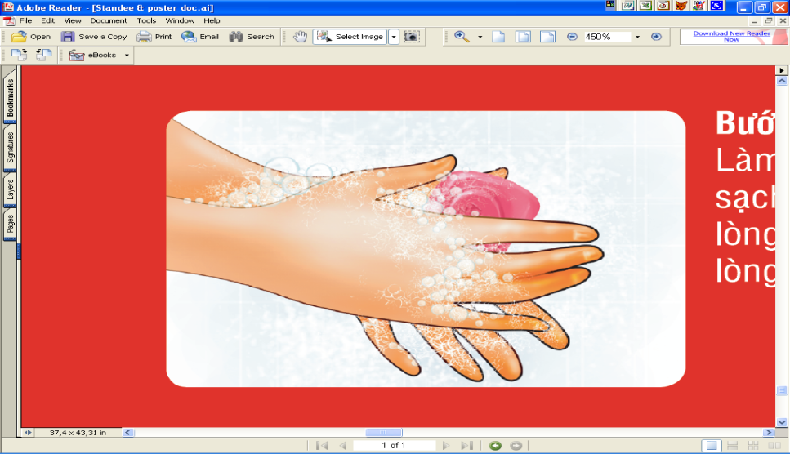
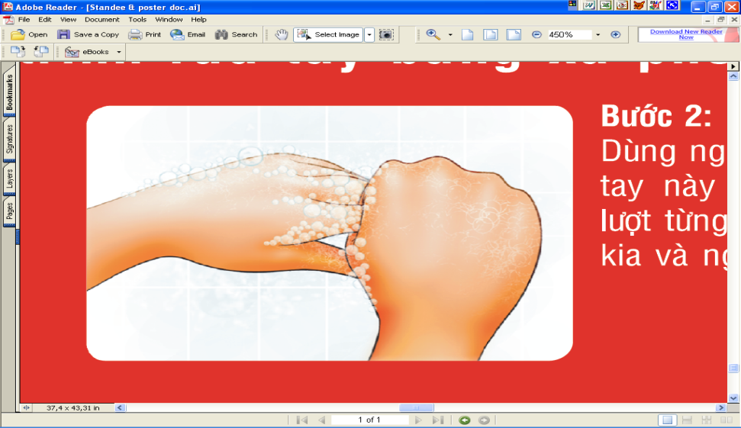
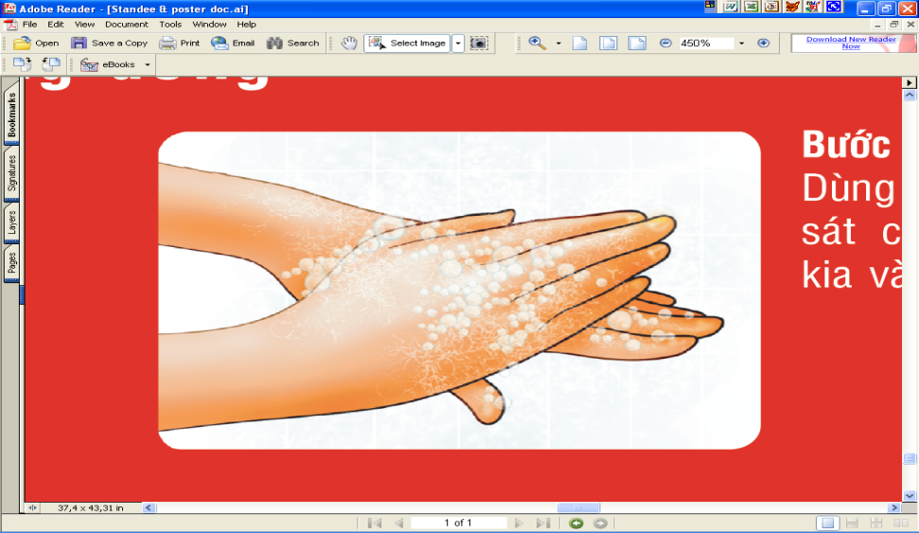
1. Làm ướt tay bằng nước sạch. Xoa xà phòng vào lòng bàn tay. Chà xát hai lòng bàn tay vào nhau.
2. Dùng ngón tay và lòng bàn tay này cuốn và xoay lần lượt từng ngón của bàn tay kia và ngược lại.
3. Dùng lòng bàn tay này chà xát lên mu bàn tay kia và ngược lại.

Slide 21
Phần thực hành

Slide 22
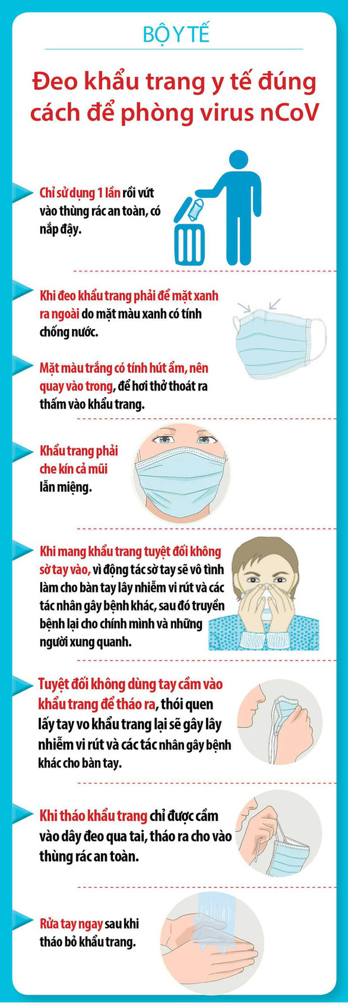

Slide 23
Pha dung dịch Cloramin B

Slide 24
Rửa tay bằng xà phòng

